Slide 1

Bibliotek లైబ్రరీ
FATESG
Análise e Desenvolvimento de Sistemas – 4 Período
Sistemas de Informações Inteligentes, Empreendedorismo em informática, Metodologia de desenvolvimento de sistemas, Desenvolvimento de sistemas web com banco de dados, Modelos e métricas de qualidade de software, Desenvolvimento de sistemas distribuídos e Teste, desempenho, implantação e controle de versão de software.
Douglas Alexsander Cordeiro da Silva
João Paulo Santos Almeida
Yango França de Freitas

Slide 2
Introdução
Bibliotek é um sistema web para gerenciamento de bibliotecas, onde toda a parte de cadastro de livros, revistas, vídeo, artigos e usuários pode ser feita de maneira simples e intuitiva, e todo o funcionamento apresenta-se fluente.

Slide 3
Desafio
Bibliotek implementa soluções para inclusão por permitir que clientes sejam autônomos em tarefas em que não há a grande necessidade de ajuda de funcionários;
Melhora a qualidade de vida, por o usuário poder realizar tarefas como acompanhar pedido e fazer reservas de qualquer lugar, sem precisar ir à biblioteca física.;
Como o próprio cliente pode agilizar o processo de empréstimo, o serviço do funcionário consequentemente diminui, o que aumenta a produtividade;
Como tudo é registrado no sistema, o uso de papel diminuirá drasticamente, atingindo mais um ponto importante, a sustentabilidade.

Slide 4
Recursos Necessários
Equipe capacitada para obter todas as informações necessárias do cliente, e identificar necessidades que os clientes não conseguem ver ou transmitir, e que implemente tudo de maneira eficaz, que garanta ótimo desempenho e satisfação por parte do cliente e usuários.
Computadores e tecnologias para que a equipe desenvolva do software da melhor maneira possível.

Slide 5
Diferencial
Permitir que o cliente reserve itens, acompanhe a situação dos seus pedidos e consulte itens que deseja sem precisar se locomover até a biblioteca.

Slide 6
Público Alvo
Bibliotecas que queiram modernizar-se acompanhando o avanço tecnológico, facilitando a vida de seus funcionários e clientes são o grande alvo, já que atualmente com a vida corrida, tempo livre é escasso, e o sistema Bibliotek visando isso permite facilidade e agilidade para que todos os usuários consigam conferir o uso da biblioteca a qualquer momento.

Slide 7
Estratégias de Comunicação
Vídeo e banners promocionais que mostram o potencial do produto, divulgados em mídias sociais e eventualmente apresentados ao público alvo.

Slide 8
Impactos Positivos e Negativos
Cliente não precisa ir à biblioteca para fazer todo o processo de cadastro ou empréstimo;
Diminuição drástica de impressão;
Controle maior de itens e usuários.
Geração de empregos para a empresa de hospedagem.
Funcionários da biblioteca perderão funções;
As empresas serão forçadas a comprar computadores que futuramente serão descartados, gerando lixo eletrônico.

Slide 9
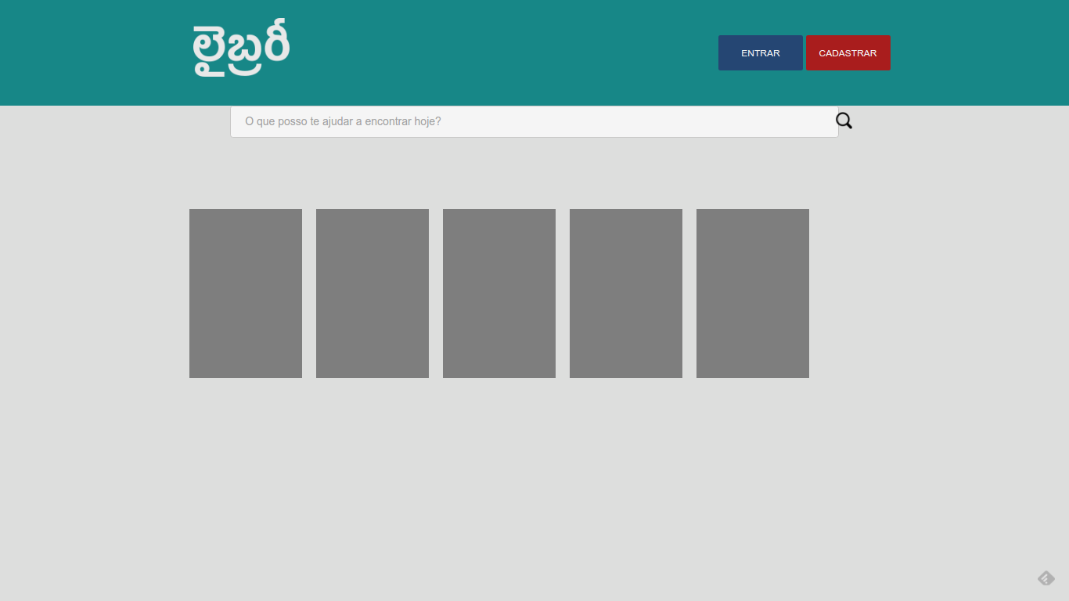
Página Inicial Bibliotek

